Slide 1
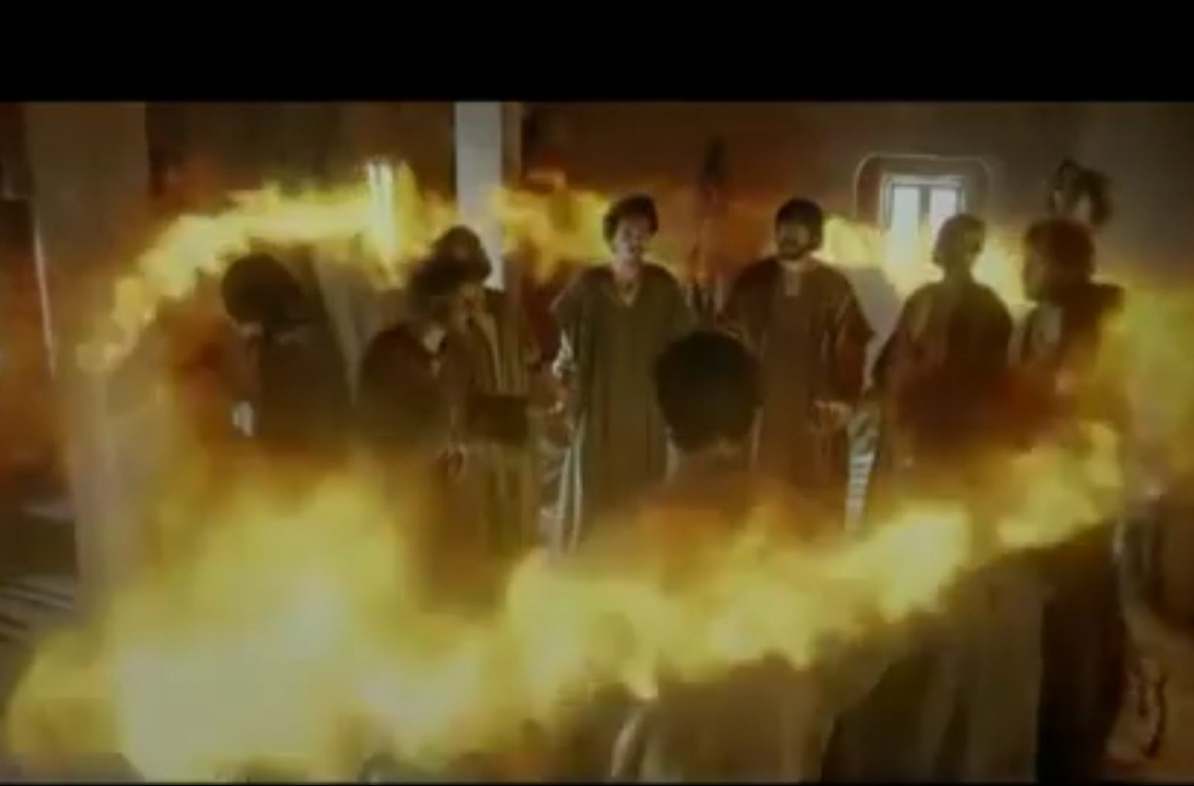
ORIGINE DELLA EKKLESIA

Slide 2
Nascita della CHIESA
ATTI 1:15 In quei giorni, Pietro, alzatosi in mezzo ai fratelli (il numero delle persone riunite era di circa centoventi)
GESU’
ATTI 1:15 NASCITA DELLA CHIESA
ATTI 2:1 POTENZIAMENTO DELLA CHIESA
ATTI 2:37 EVANGELIZZAZIONE DELLA CHIESA
CHIESA DI GERUSALEMME
33 d.C.
Martirio di Stefano
Persecuzione della Chiesa
34 d.C
34 d.C
Atti 7:58 I testimoni deposero i loro mantelli ai piedi di un giovane, chiamato Saulo.
59 E lapidarono Stefano che invocava Gesù
Atti 8:1 E Saulo approvava la sua uccisione.
Vi fu in quel tempo una grande persecuzione contro la chiesa che era in Gerusalemme
35 - 37 d.C
Atti 9:3 E durante il viaggio, mentre si avvicinava a Damasco, avvenne che, d'improvviso, sfolgorò intorno a lui una luce dal cielo 4 e, caduto in terra, udì una voce che gli diceva: «Saulo, Saulo, perché mi perseguiti?»

Slide 3
CHIESA DI GERUSALEMME
GIUDAICA
CHIESA PAOLINA
DEI GENTILI
33 d.C.
ATTI 2:47 Il Signore aggiungeva ogni giorno alla loro comunità quelli che venivano salvati.
35 - 37 d.C
GALATI 1:11 Vi dichiaro, fratelli, che il vangelo da me annunciato non è opera d'uomo; 12 perché io stesso non l'ho ricevuto né l'ho imparato da un uomo, ma l'ho ricevuto per rivelazione di Gesù Cristo.
ATTI 1:18 Poi, dopo tre anni, salii a Gerusalemme per visitare Cefa e stetti da lui quindici giorni;
40 d.C.
40 d.C.
GALATI 2:1 Poi, trascorsi quattordici anni,
salii di nuovo a Gerusalemme
54 d.C.
54 d.C.
GALATI 2:9 riconoscendo la grazia che mi era stata accordata, Giacomo, Cefa e Giovanni, che sono reputati colonne, diedero a me e a Barnaba la mano in segno di comunione perché andassimo noi agli stranieri, ed essi ai circoncisi; 10 soltanto ci raccomandarono di ricordarci dei poveri, come ho sempre cercato di fare.

Slide 4


CONFERENZA DI GERUSALEMME
1° CONCILIO
CHIESA DI GERUSALEMME
GIUDAICA
CHIESA PAOLINA
DEI GENTILI
54 d.C.
CREDENZA MOSAICA diventare ebrei
GALATI 15:1
Alcuni, venuti dalla Giudea, insegnavano ai fratelli, dicendo: «Se voi non siete circoncisi secondo il rito di Mosè, non potete essere salvati»
CREDENZA
MOSAICA E NOAITICA
DEI GIUDEI
ATTI 15:2 E siccome Paolo e Barnaba dissentivano e discutevano vivacemente con loro, fu deciso che Paolo, Barnaba e alcuni altri fratelli salissero a Gerusalemme dagli apostoli e anziani per trattare la questione
CREDENZA NOAITICA
Convertirsi a Dio
GALATI 15:19 Perciò io ritengo che non si debba turbare gli stranieri che si convertono a Dio; 20 ma che si scriva loro di astenersi dalle cose contaminate nei sacrifici agli idoli, dalla fornicazione, dagli animali soffocati, e dal sangue. 21 Perché Mosè fin dalle antiche generazioni ha in ogni città chi lo predica nelle sinagoghe dove viene letto ogni sabato».

Slide 5
CREDENZA MOSAICA
Romani 2:28 Giudeo infatti non è colui che è tale all'esterno; e la circoncisione non è quella esterna, nella carne; 29 ma Giudeo è colui che lo è interiormente; e la circoncisione è quella del cuore, nello spirito, non nella lettera; di un tale Giudeo la lode proviene non dagli uomini, ma da Dio.
CREDENZA NOAITICA
Rom 14:17 perché il regno di Dio non consiste in vivanda né in bevanda, ma è giustizia, pace e gioia nello Spirito Santo.
1 cor.8:7 Ma non in tutti è la conoscenza; anzi, alcuni, abituati finora all'idolo, mangiano di quella carne come se fosse una cosa sacrificata a un idolo; e la loro coscienza, essendo debole, ne è contaminata. 8 Ora non è un cibo che ci farà graditi a Dio; se non mangiamo, non abbiamo nulla di meno; e se mangiamo non abbiamo nulla di più. 9 Ma badate che questo vostro diritto non diventi un inciampo per i deboli.

Slide 6
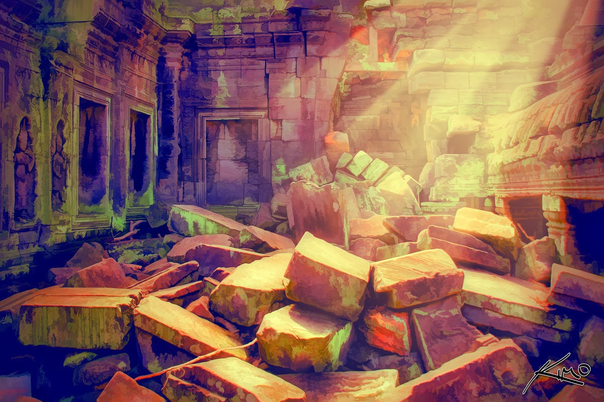
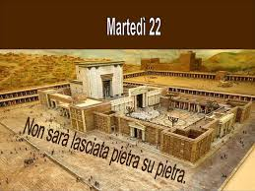
70 d.c. DISTRUZIONE DEL TEMPIO
I SUPERSTITI FUGGONO E SI AGGREGANO ALLE COMUNITA’ DEI GENTILI CON TEOLOGIA PAOLINA

Slide 7
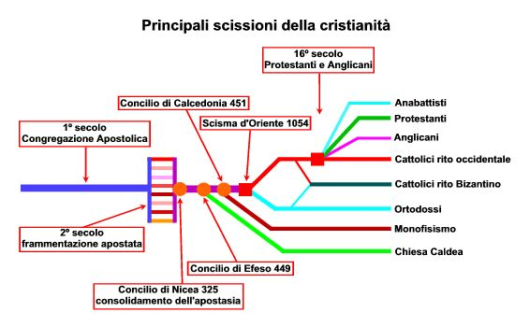
NEL II SEC D.C.
VENGONO CANONIZZATE LE LETTERE PAOLINE
(SCRITTE PRIMA DEI VANGELI, DIVENTANDO COSI’ UNICO TESTO DI STUDIO)
DIVENTANDO PERO’ FONTE DI INTERPRETAZIONI VARIE

Slide 8
PROTESTANTI (NOI)
Non significa che protestavano, ma che non erano a favore della decaduta dottrina e tradizione rituale,
ma che erano a favore del testo cioè «pro-testo»
Con questo i protestanti ora hanno le lettere ma anche i vangeli e lo S.Santo che li aiuta a riconciare un cammino come prima della decaduta, ma purtroppo anche qui è subentrata una sorta di tradizione e credenze inutili che sviano dal vero mandato semplice e potente:
.
Marco 16:15
E disse loro: «Andate per tutto il mondo, predicate il vangelo a ogni creatura.

Slide 9
Mandato della chiesa:
ATTI 1:15 FORMAZIONE
ATTI 2:1 UNZIONE
ATTI 2:37 EVANGELIZZAZIONE
Marco 16:15,16
E disse loro: «Andate per tutto il mondo, predicate il vangelo a ogni creatura, chi avrà creduto e sarà stato battezzato sarà salvato;
ma chi non avrà creduto sarà condannato.

